Slide 1

Relatório Gerencial
Conselho Gestor
Agosto de 2025

Slide 2



Aspiração, Propósito, Valores e Jeito de Ser M’Boi

Slide 3
Agenda
Respostas e Informes aos Conselheiros
Metas do Contrato de Gestão e RH – Luana
Demonstrativo de Resultados – Alexandre
Atendimento ao Cliente e Experiência Paciente – Pedro
Retorno do Último Encontro:
Luana: Apresentar os atendimentos realizados em outros municípios
Dra. Mariana: Apresentar o fluxo do paciente agudo psiquiátrico
Dr. Felipe: Apresentar tempo de higienização e Higipró
Camila: Verificação do hall de espera dos pacientes classificados em amarelo – referente a cadeiras de rodas
Rose: Verificar a limpeza da placa “M’Boi” na fachada do Hospital

Slide 4


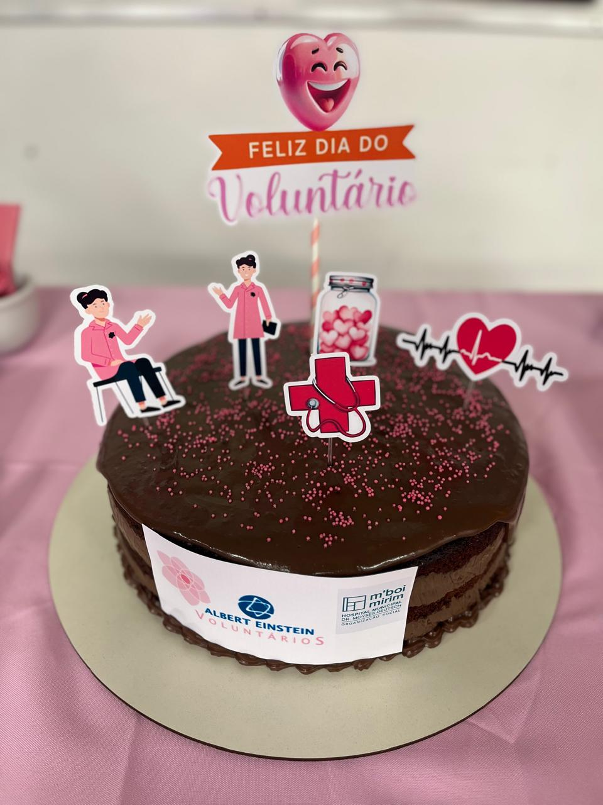
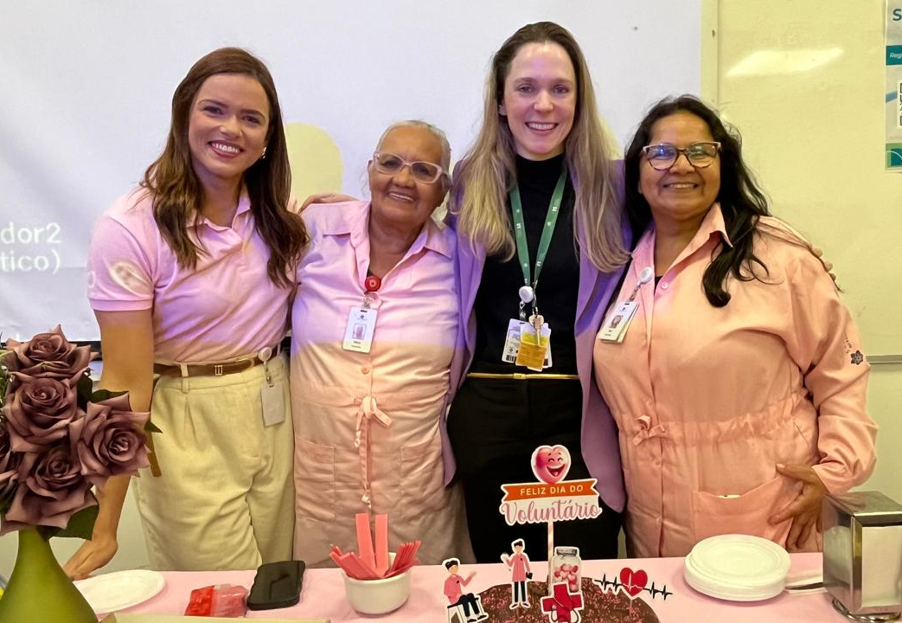
Dia Nacional do Voluntariado

Slide 5

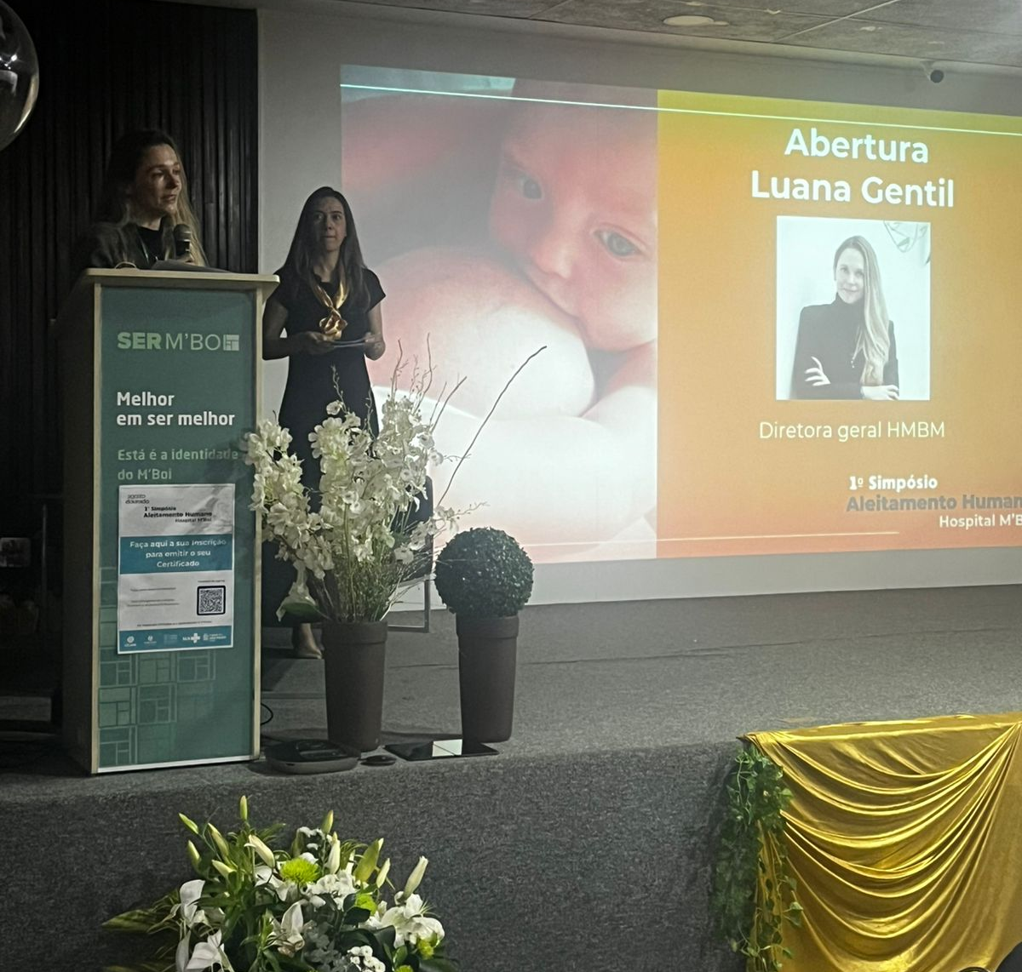
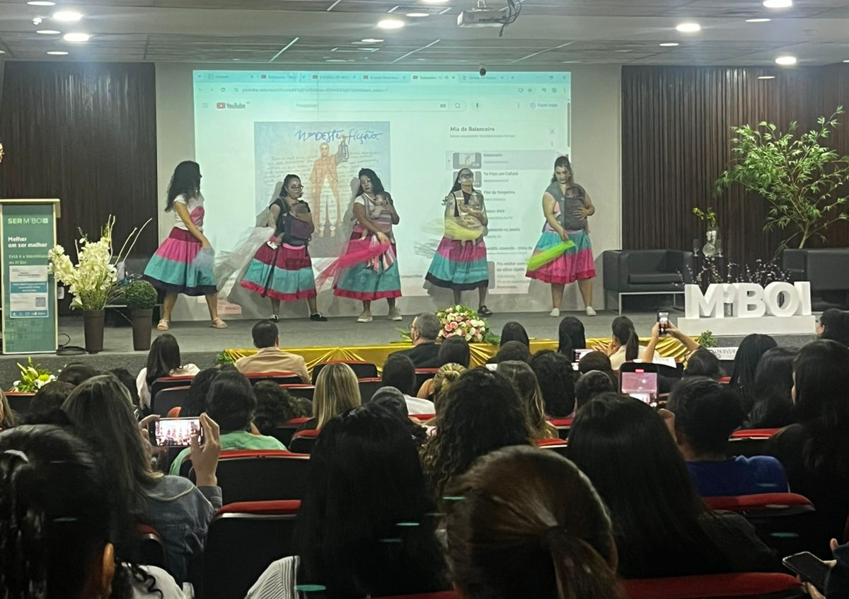
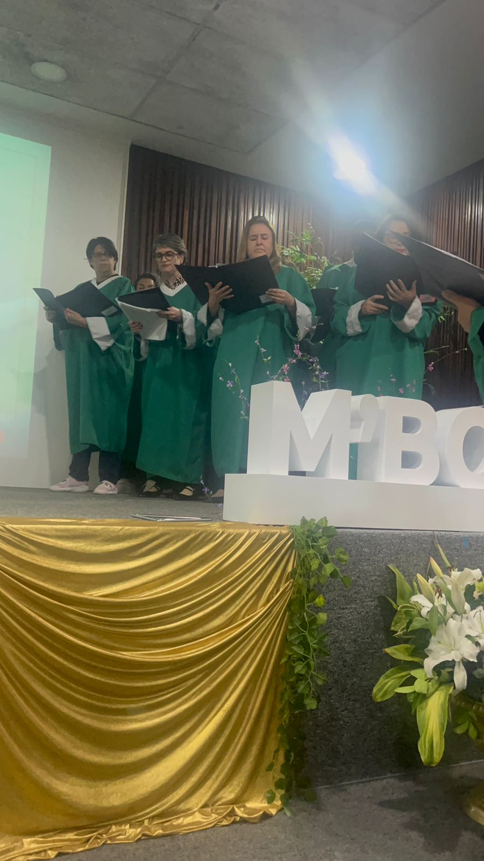
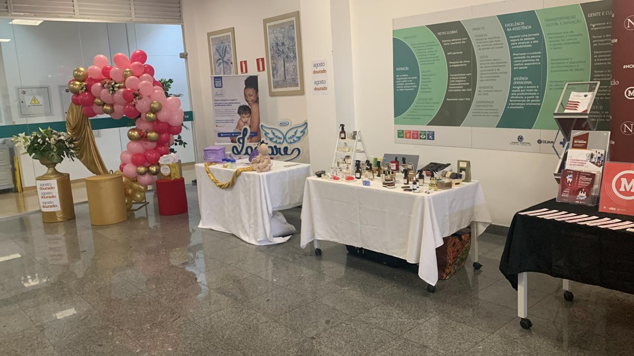
1º Simpósio de Aleitamento Humano – Hospital M’Boi
Hospital M’Boi realiza 1º Simpósio de Aleitamento Humano, com debates e especialistas da área

Slide 6



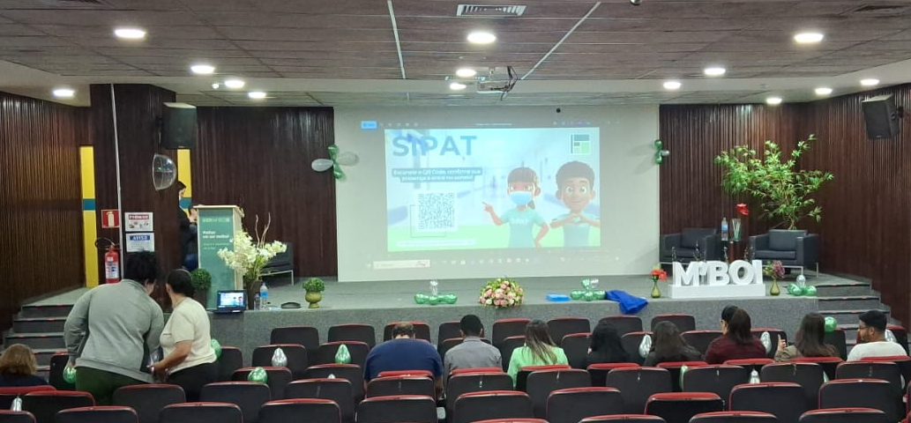
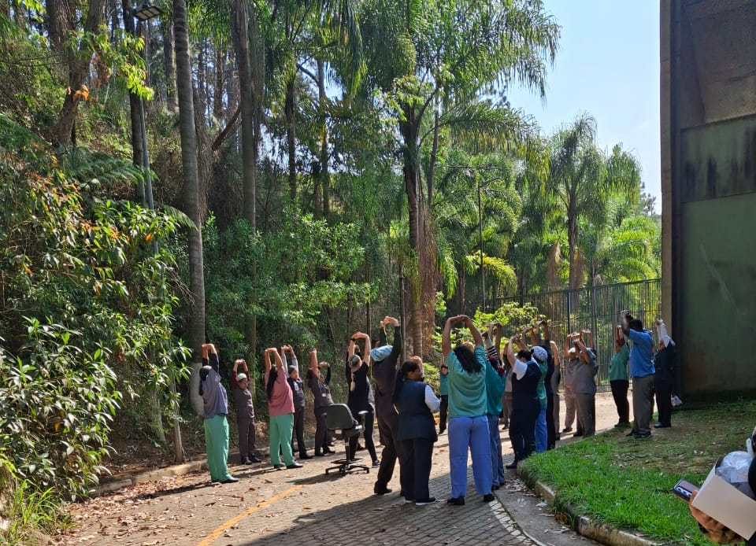
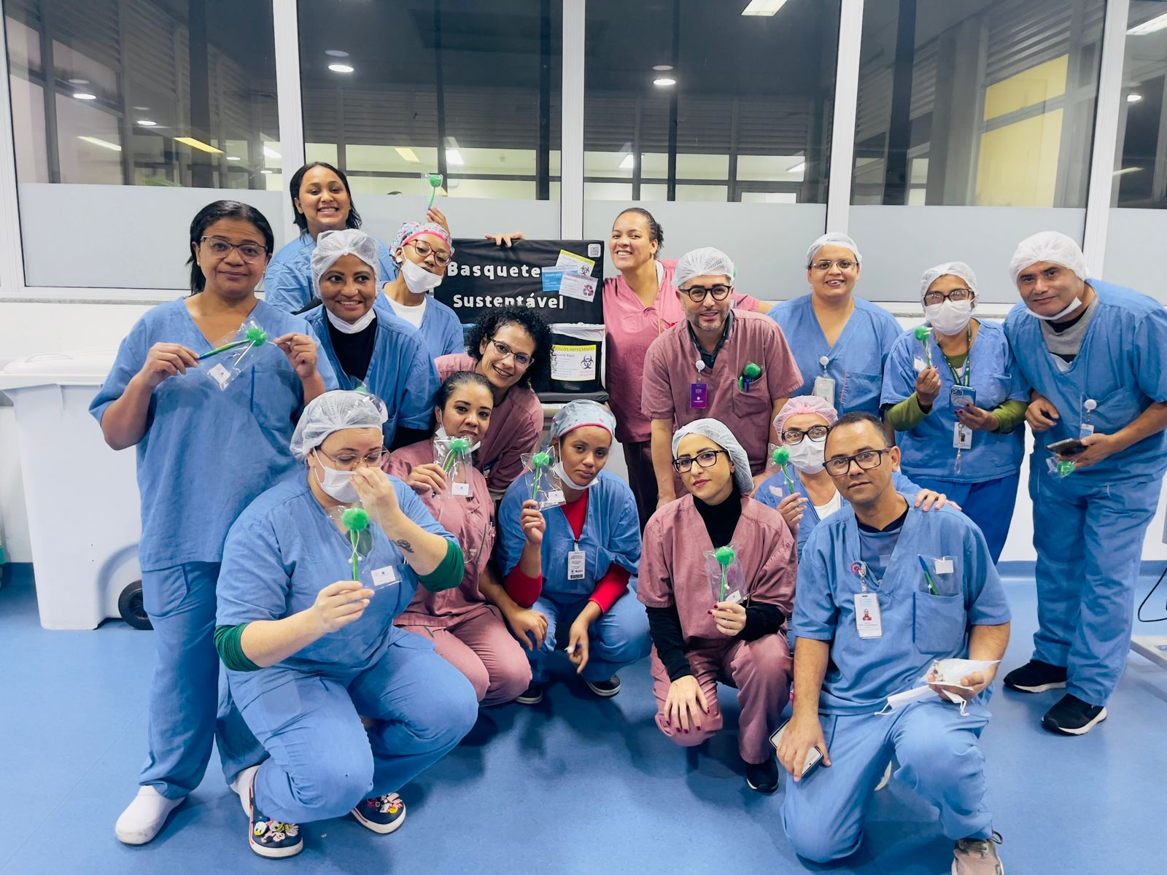
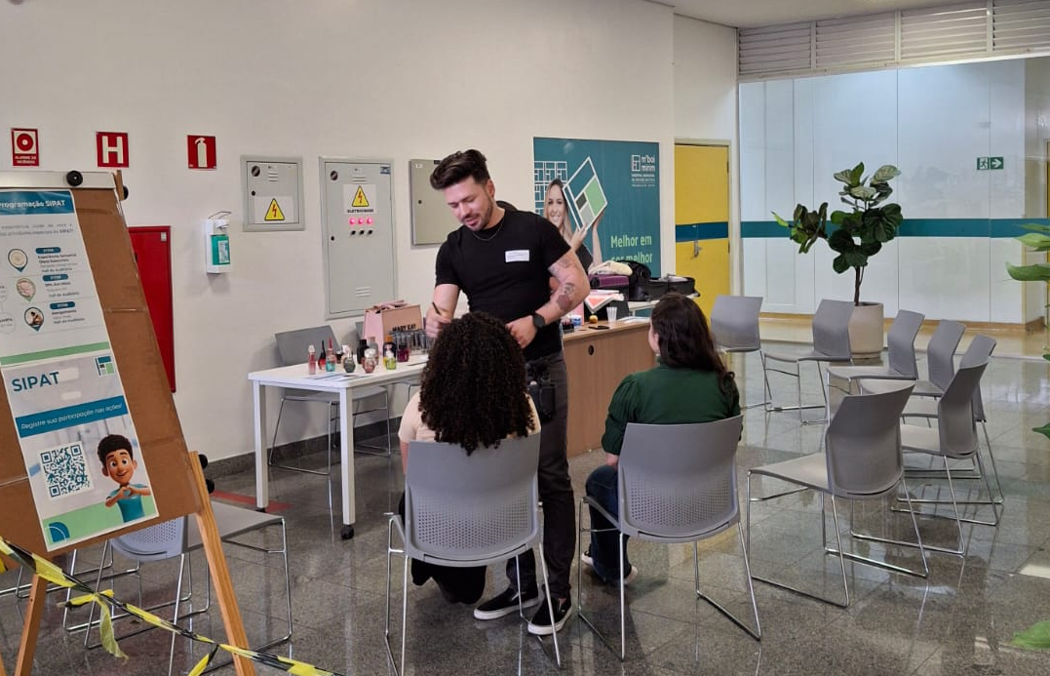
Semana da SIPAT
Semana de cuidado, bem-estar e saúde para os colaboradores

Slide 7
Agenda
Respostas e Informes aos Conselheiros
Metas do Contrato de Gestão e RH – Luana
Demonstrativo de Resultados – Alexandre
Atendimento ao Cliente e Experiência Paciente – Pedro
Retorno do Último Encontro:
Luana: Apresentar os atendimentos realizados em outros municípios
Dra. Mariana: Apresentar o fluxo do paciente agudo psiquiátrico
Dr. Felipe: Apresentar tempo de higienização e Higipró
Camila: Verificação do hall de espera dos pacientes classificados em amarelo – referente a cadeiras de rodas
Rose: Verificar a limpeza da placa “M’Boi” na fachada do Hospital

Slide 8
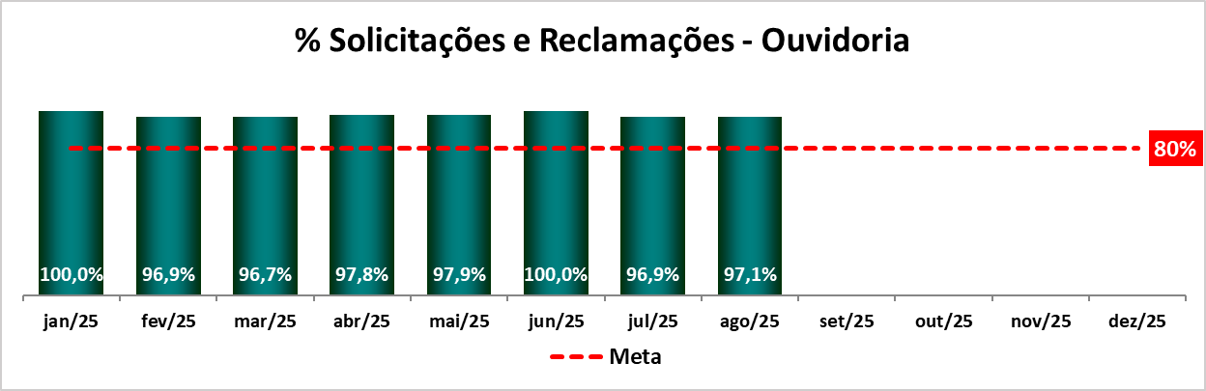
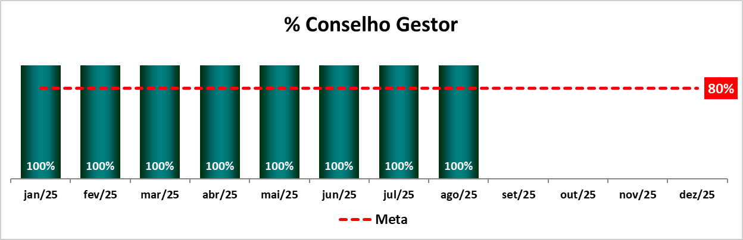
Metas Qualitativas – Portaria N° 866 de 31 de Dezembro de 2024

Slide 9
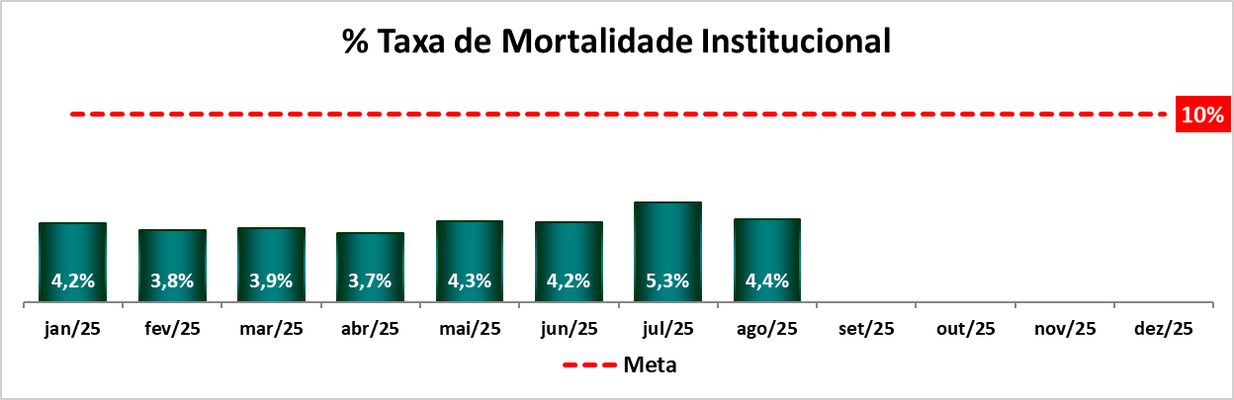
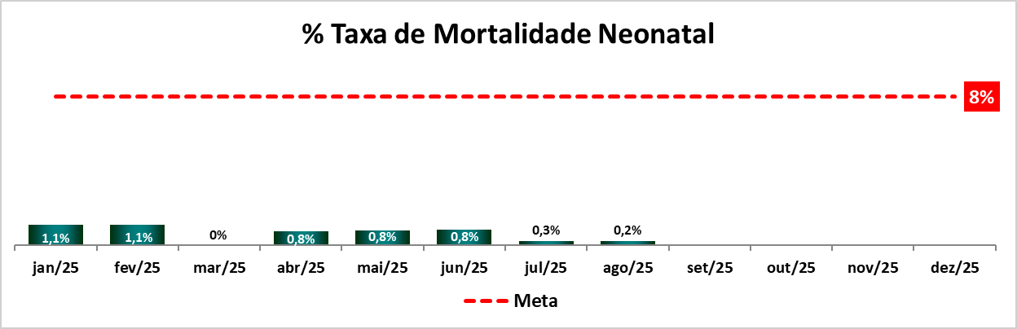
Metas Qualitativas – Portaria N° 866 de 31 de Dezembro de 2024

Slide 10
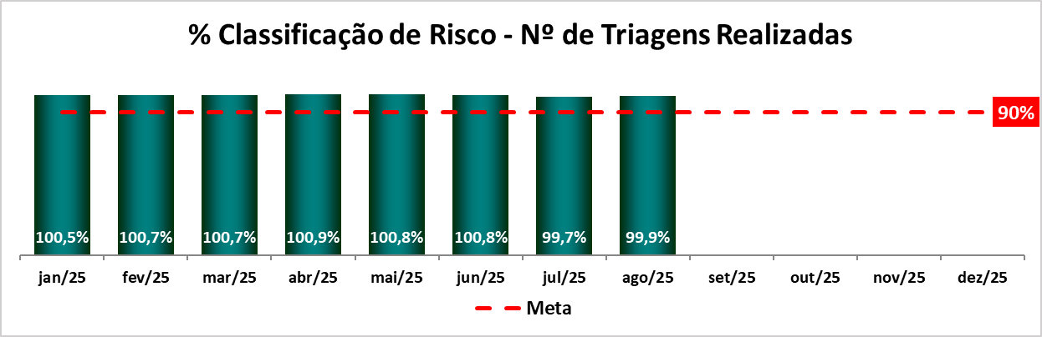
Metas Qualitativas – Portaria N° 866 de 31 de Dezembro de 2024

Slide 11
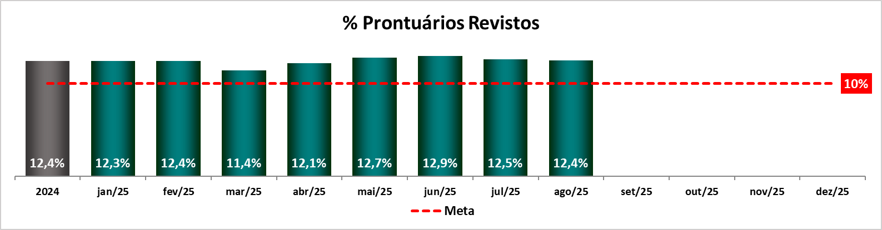
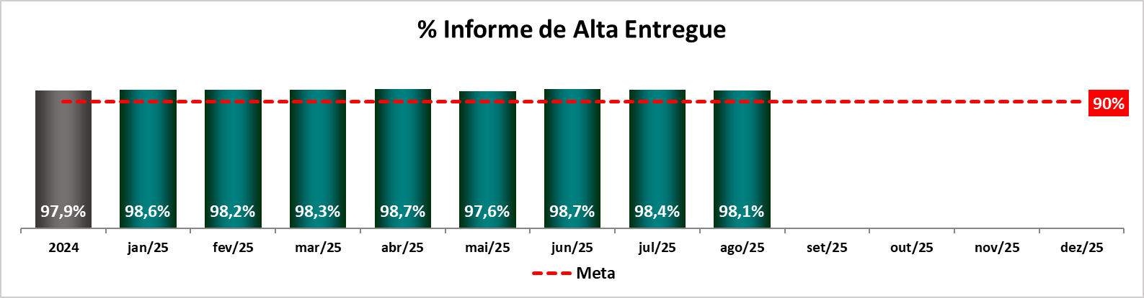
Metas Fixas Qualitativas de Contrato de Gestão - 2008

Slide 12
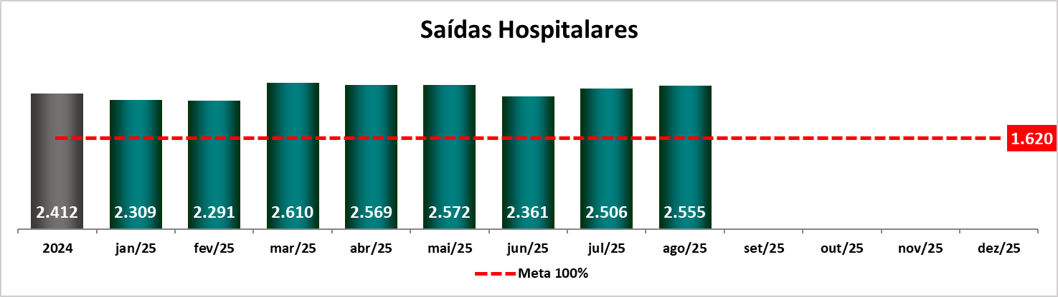
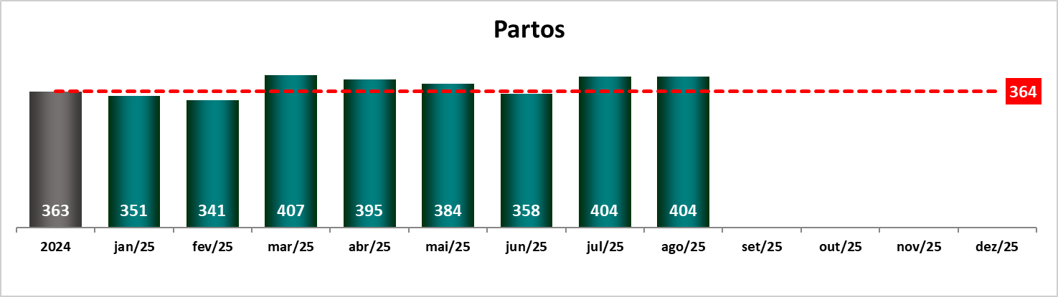
Metas Quantitativas de Produção Hospitalar – 2008

Slide 13
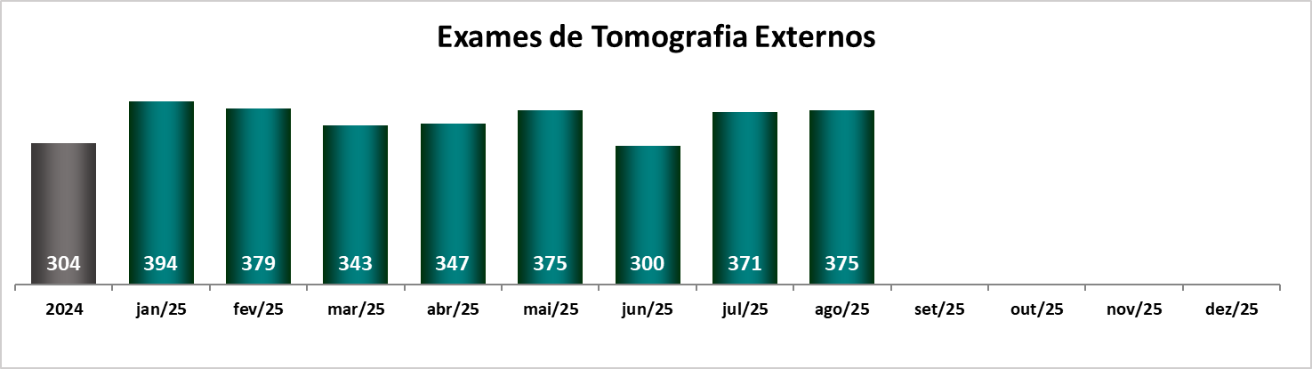
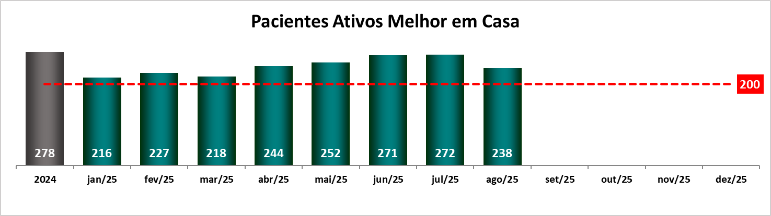
Metas Quantitativas de Produção Hospitalar – 2008
Meta Suspensa

Slide 14
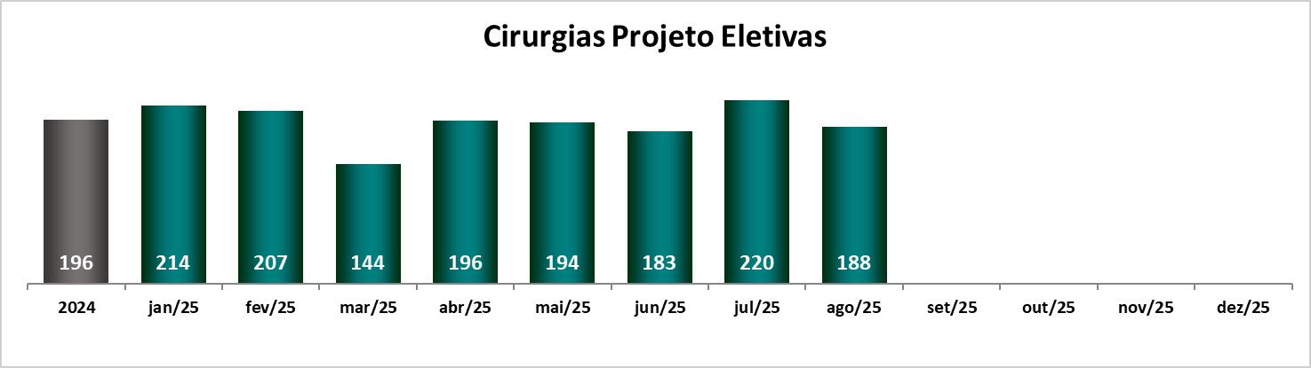
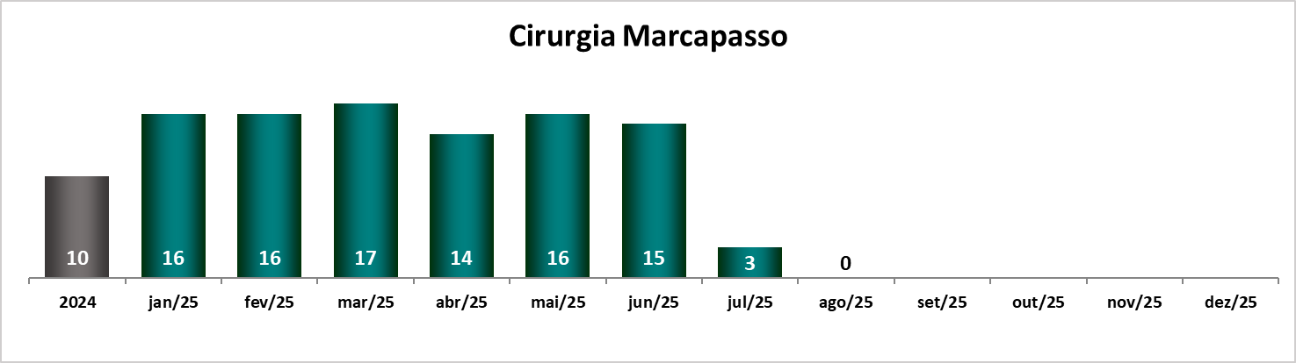
Metas Quantitativas de Produção Hospitalar
Meta Suspensa
Meta Suspensa
Notes:
Verificar Marcapassos

Slide 15
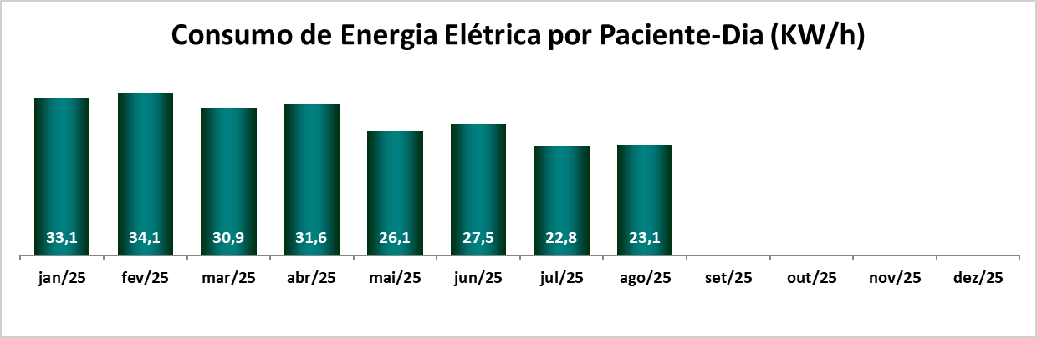
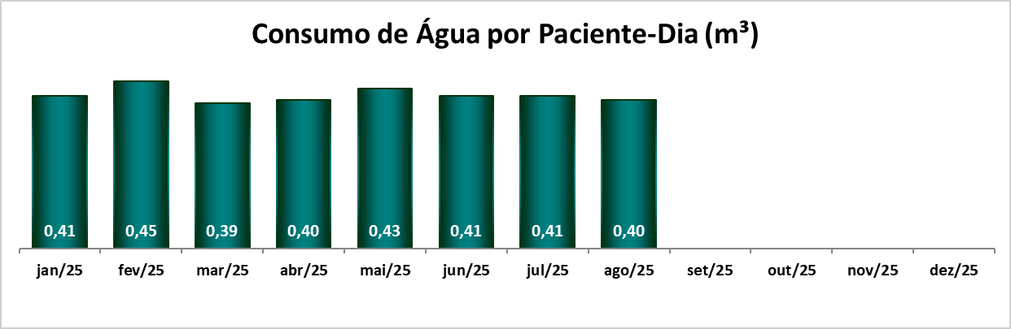
Indicadores de Monitoramento – Portaria N° 866 de 31 de Dezembro de 2024

Slide 16
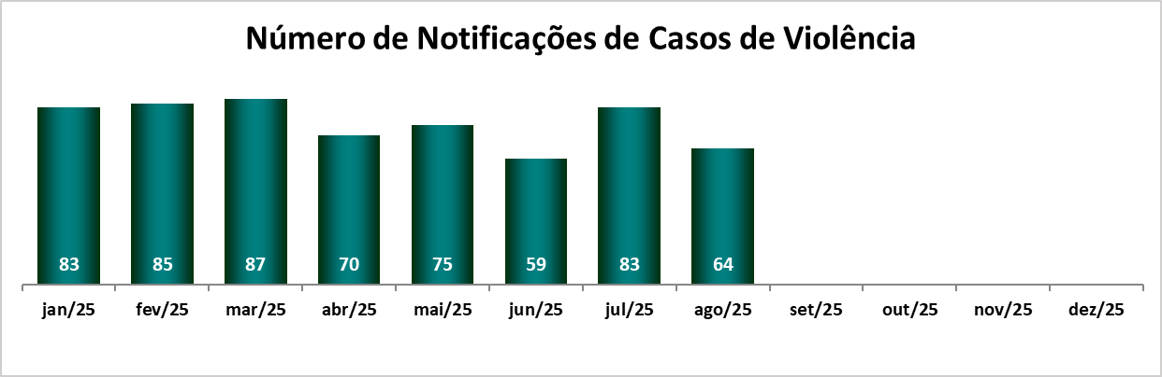
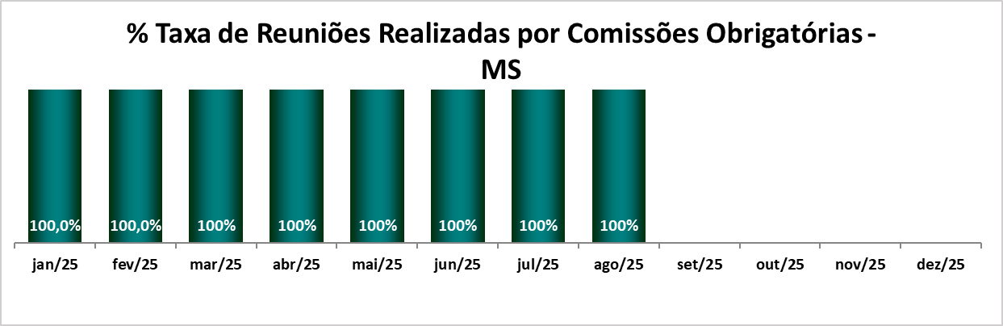
Indicadores de Monitoramento – Portaria N° 866 de 31 de Dezembro de 2024

Slide 17
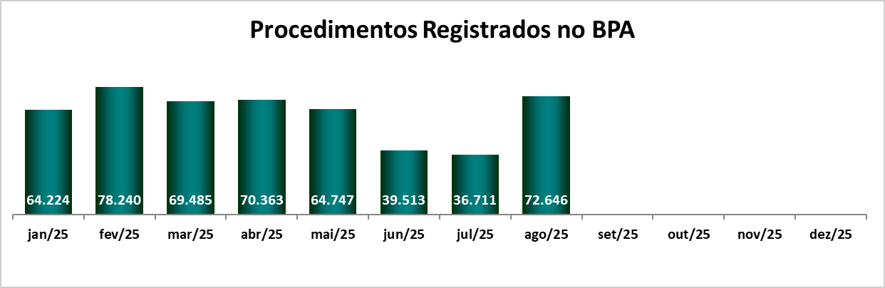
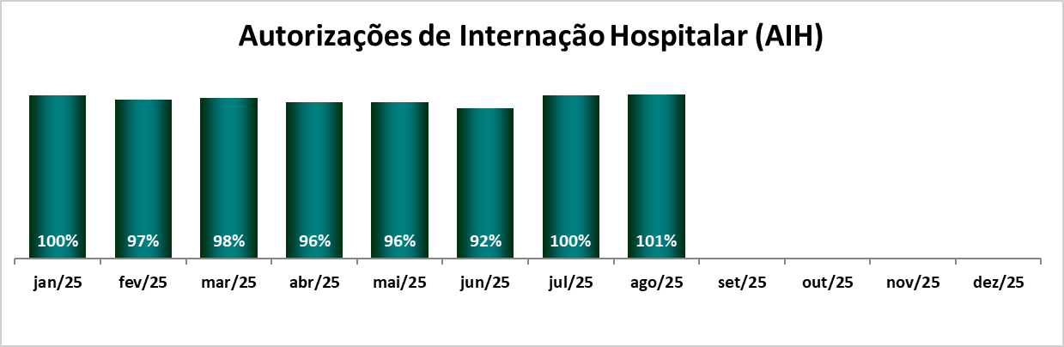
Indicadores de Monitoramento – Portaria N° 866 de 31 de Dezembro de 2024

Slide 18
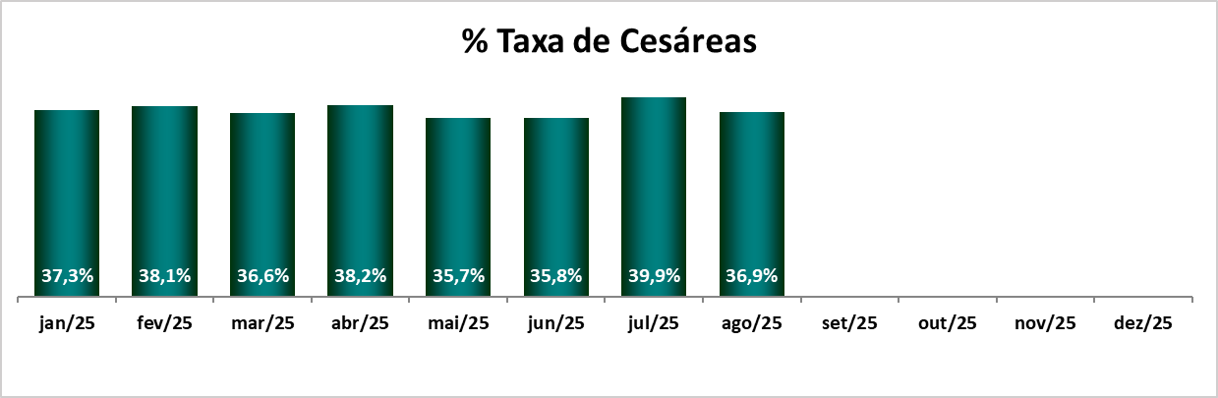
Indicadores de Monitoramento – Portaria N° 866 de 31 de Dezembro de 2024

Slide 19
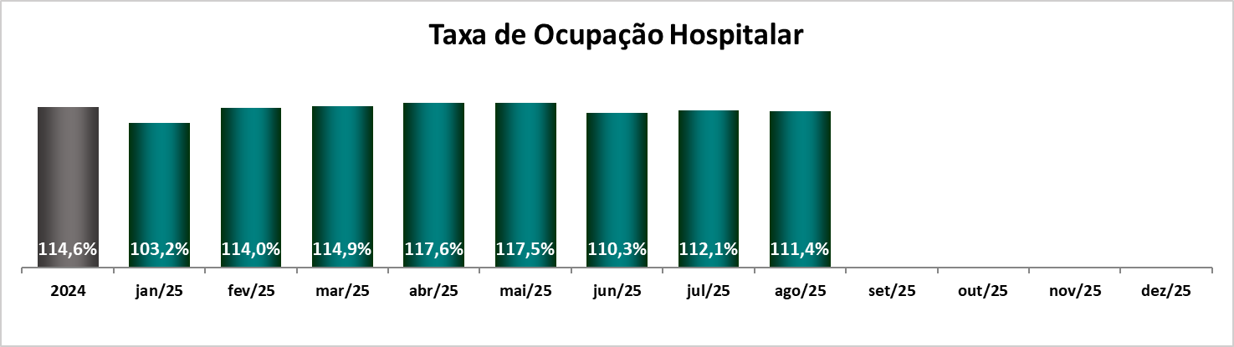
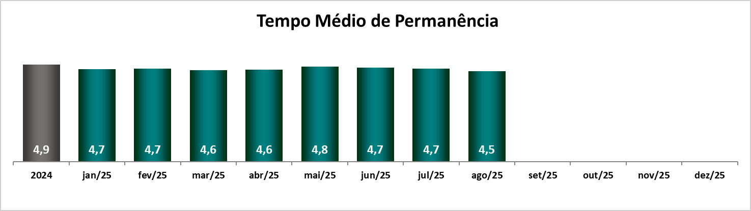
Indicadores de Produção Hospitalar

Slide 20
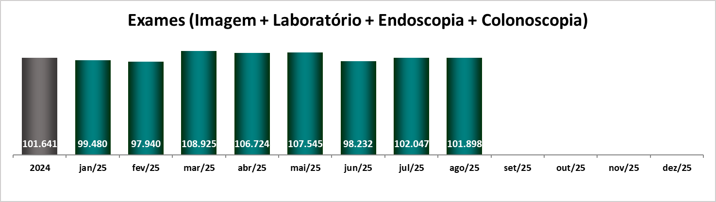
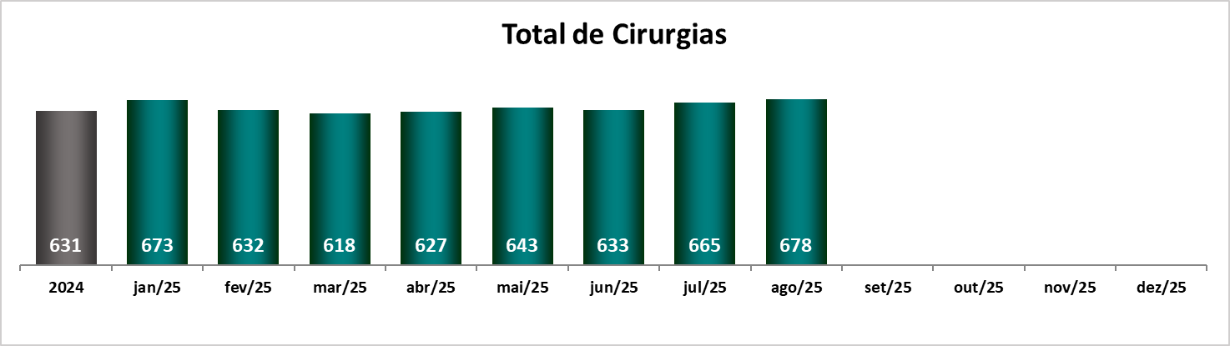
Indicadores de Produção Hospitalar

Slide 21
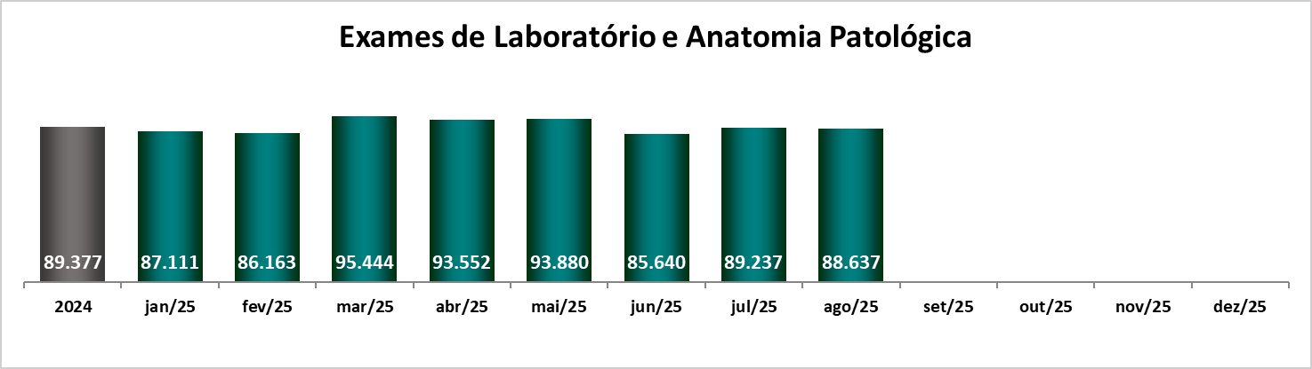
Indicadores de Produção Hospitalar

Slide 22
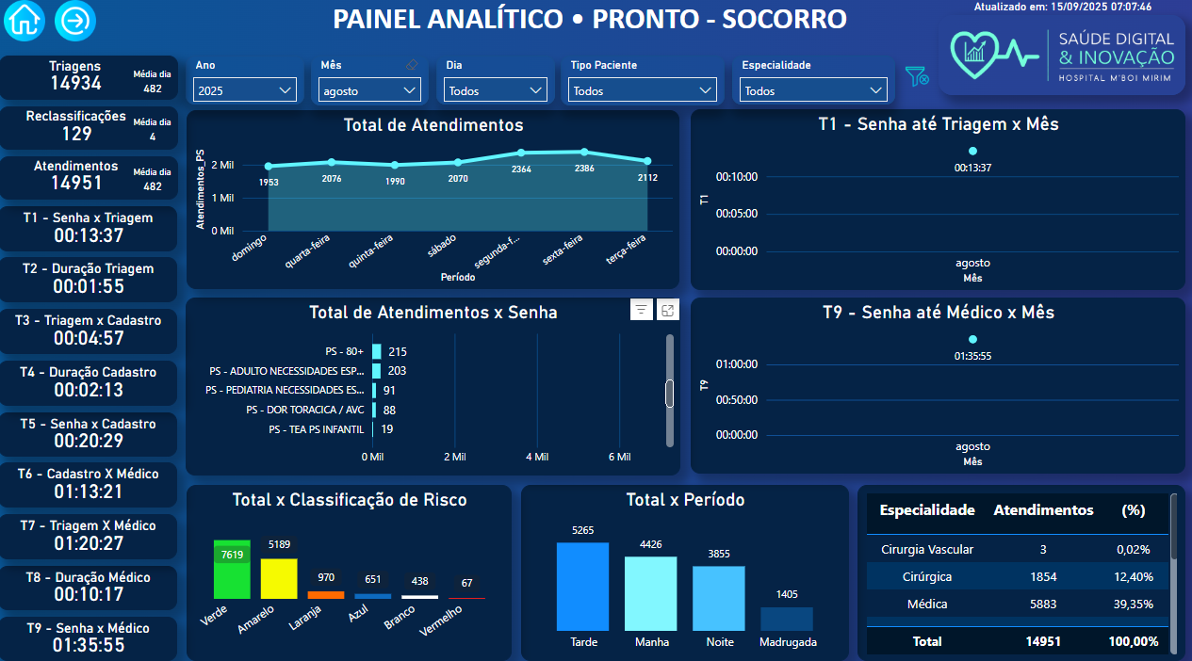
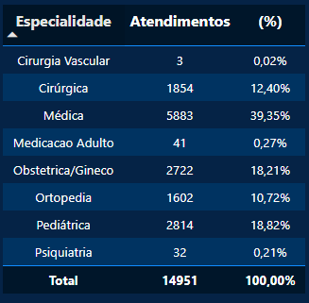

Slide 23
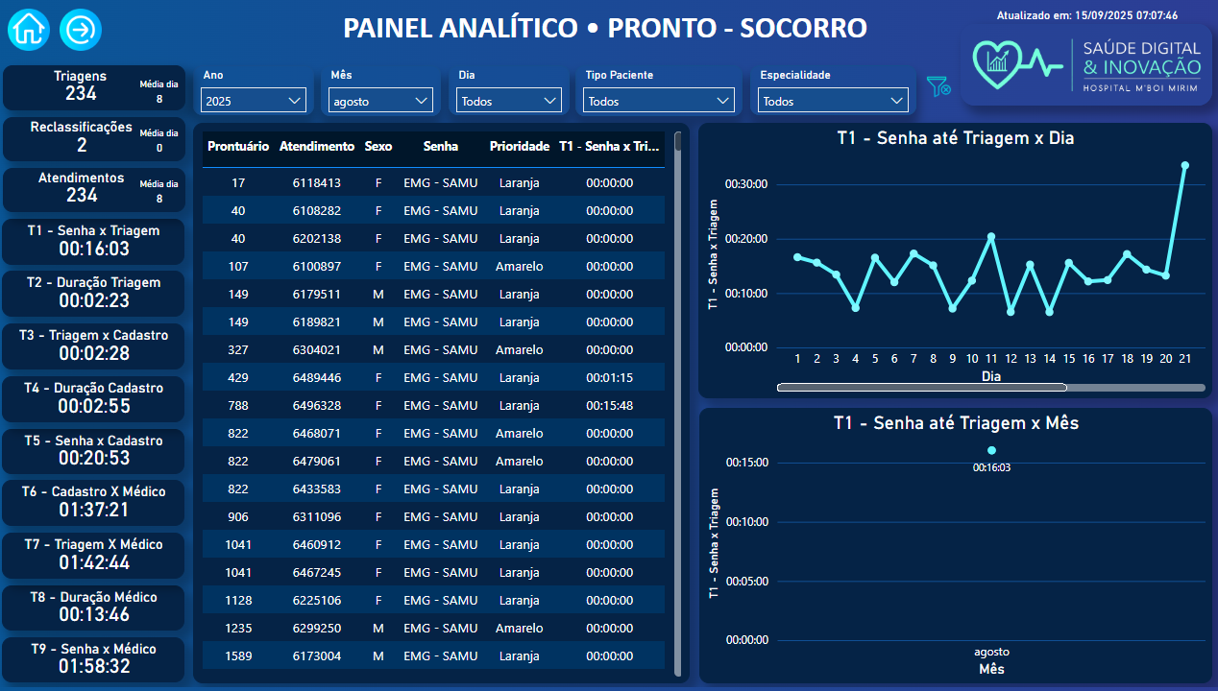

Slide 24
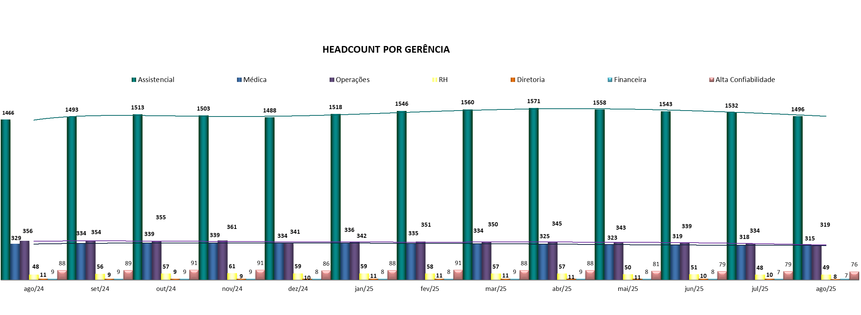
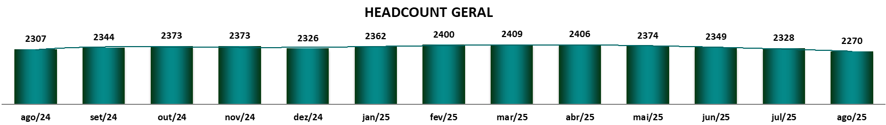
Recursos Humanos | Agosto 2025
Média HC 12 últimos meses 2360

Slide 25
Agenda
Respostas e Informes aos Conselheiros
Metas do Contrato de Gestão e RH – Luana
Demonstrativo de Resultados – Alexandre
Atendimento ao Cliente e Experiência Paciente – Pedro
Retorno do Último Encontro:
Luana: Apresentar os atendimentos realizados em outros municípios
Dra. Mariana: Apresentar o fluxo do paciente agudo psiquiátrico
Dr. Felipe: Apresentar tempo de higienização e Higipró
Camila: Verificação do hall de espera dos pacientes classificados em amarelo – referente a cadeiras de rodas
Rose: Verificar a limpeza da placa “M’Boi” na fachada do Hospital

Slide 26
Destaques Financeiros| Agosto 2025
Demonstrativo de Resultado e Posição de Caixa
O plano de trabalho permanece congelado com o mesmo valor de dez/24 (R$ 28,3MM) e, estão sendo negociados valores complementares para os acordos coletivos e inflações acumuladas para reequilíbrio do contrato.
No período acumulado até agosto, os gastos totais ficaram 7,4% acima do plano de trabalho pactuado, sendo as linhas de Serviços e Outros Custos e Despesas 16,6% acima, Materiais e Medicamentos 6,9% acima e Mão de Obra, 5,4% acima.
O déficit total foi de R$ 15,2MM até agosto.
O Patrimônio Líquido* é o saldo acumulado contemplando os períodos anteriores e o atual (repasses, gastos e resultado financeiro). Em dez/24, o saldo foi de -R$ 40,3MM e em agosto/25, -R$ 55,5MM.
Evolução Mensal (R$ MM)
Últimos 12 meses
Caixa e Aplicações
Projeção de Déficits Operacionais
Repasses
Gastos Totais
-3,3
-2,8
-2,8
-3,1
+1,1
9,4
8,1
7,6
6,9
6,1
5,1
-4,9
-14,6
ago-24
set-24
out-24
nov-24
dez-24
jan-25
fev-25
mar-25
abr-25
mai-25
jun-25
jul-25
ago-25
set-25
out-25
nov-25
dez-25
Na projeção de Caixa, desconsiderando a reserva de investimento da UPA (R$ 3,3MM) em nov/25 o caixa será de –R$ 8,2MM.

Slide 27
Demonstrativo de Resultados

Slide 28
Composição do Resultado | Repasses
Repasses, Não Operacional e Deduções (R$MM)
Abertura Analítica
Mês
+1,5
(+5,4%)
+0,1
(+0,2%)
26,9
28,4
28,3
Repasses
Não
Operacional
-0,1
0,1
0,0
Deduções
2024
2025
Plano
Aquisição de Imobilizado (R$ Mil)
2024
2025
Acumulado
+11,7
(+5,4%)
+0,5
(+0,2%)
215,6
227,3
226,8
Jan
Fev
Mar
Abr
Mai
Jun
Jul
Ago
Set
Out
Nov
Dez
Jan/25: 2 Intercomunicadores Pedestal
Fev/25: 2 leitores biométricos, 2 ventiladores, 2 bombas centrífugas
Mar/25: 1 micro-ondas, 1 ar condicionado, 1 cofre
Abr/25: 1 picador de carne, 1 cooktop de indução 2 bocas e 1 bomba centrífuga
Mai/25: 1 bomba centrífuga e 1 serra elétrica para gesso
Jun/25: 1 fogão, 1 estufa e 1 bomba a vácuo
Jul/25: 3 carrinhos de emergência, 1 cofre e 5 memórias SSD
Ago/25: 2 compressores e 2 armários
Repasses
Não
Operacional
-0,4
0,5
0,0
Deduções
2024
2025
Plano

Slide 29
Agenda
Respostas e Informes aos Conselheiros
Metas do Contrato de Gestão e RH – Luana
Demonstrativo de Resultados – Rosana
Atendimento ao Cliente e Experiência Paciente – Pedro
Retorno do Último Encontro:
Luana: Apresentar os atendimentos realizados em outros municípios
Dra. Mariana: Apresentar o fluxo do paciente agudo psiquiátrico
Dr. Felipe: Apresentar tempo de higienização e Higipró
Camila: Verificação do hall de espera dos pacientes classificados em amarelo – referente a cadeiras de rodas
Rose: Verificar a limpeza da placa “M’Boi” na fachada do Hospital

Slide 30
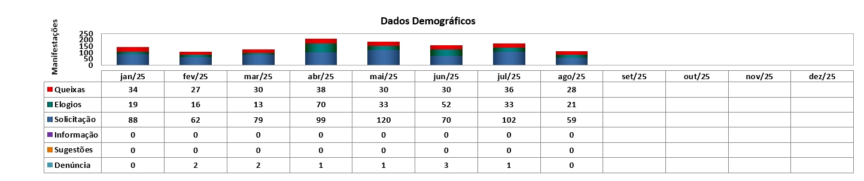
Atendimento Ao Cliente | Manifestações Ouvidoria
Média de Manifestações por ano
Média 2023 - 169,5
Média 2024 - 142,4
Média de 2025 - 149,8

Slide 31
Atendimento Ao Conselho Gestor | Agosto 2025
Maior tempo de espera |  | Menor tempo de espera
30/08/2025 | 02:24:00 | 01/08/2025 | 00:00:00
Motivo: Supervisor Noturno, demandas variadas |  | Motivo: Atendimento Liderança Experiência da Saúde

Slide 32
Atendimento Ao Conselho Gestor | Agosto 2025

Slide 33
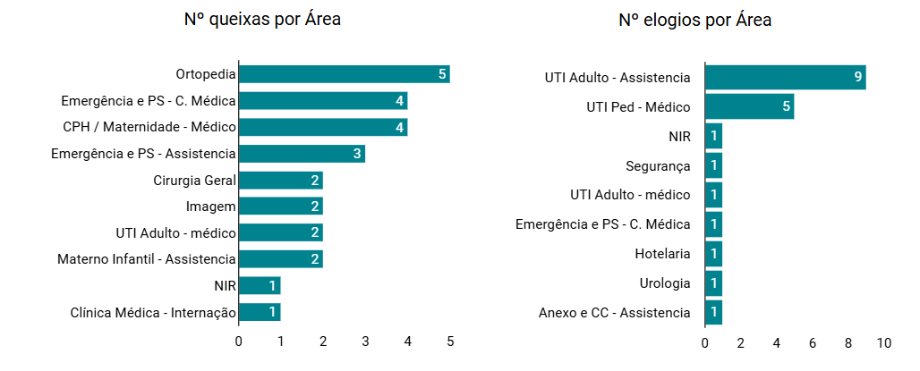
ATENDIMENTO AO CLIENTE – MANIFESTAÇÕES OUVIDORIA

Slide 34
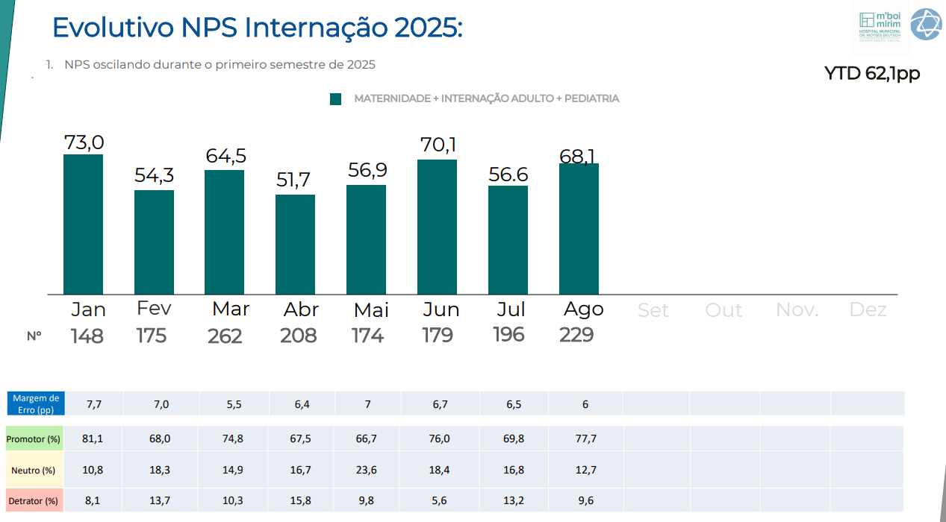

Slide 35

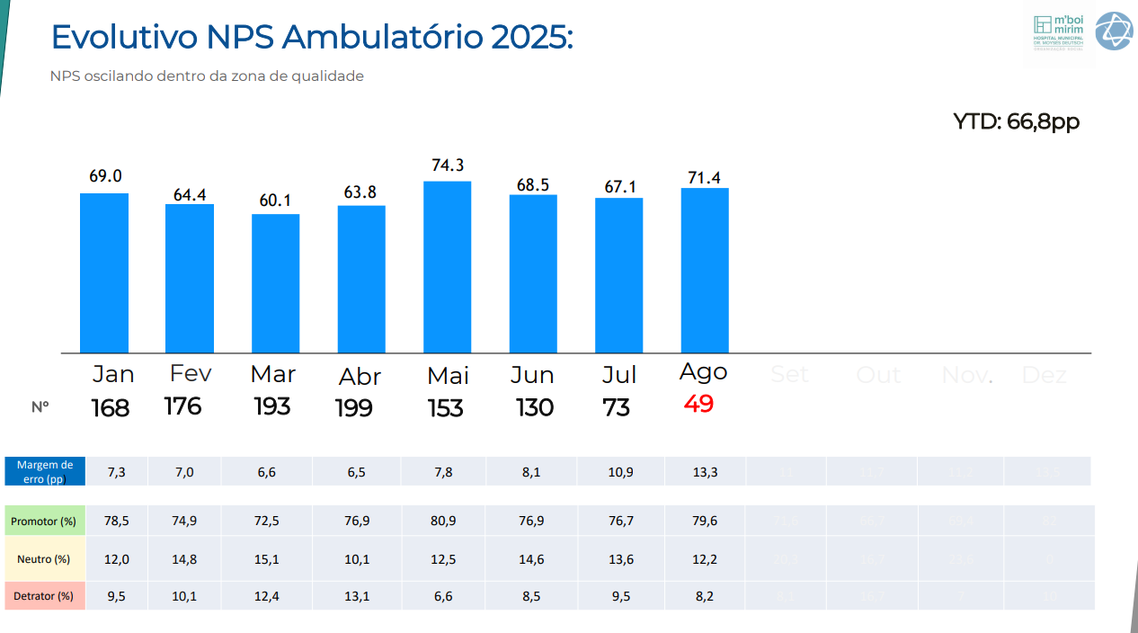

Evolutivo NPS Ambulatório 2025:
Queda do NPS de 3,3 pontos.
YTD: 64,3pp
69.0
64.4
60.1
63.8
Jan
168
Fev Mar
176 193
Abr
199
Mai
Jun Jul
Ago
Set
Out Nov. Dez
N°
Margem de erro (pp) | 7,3 | 7,0 | 6,6 | 6,5 | 8,7 | 10,4 | 10,9 | 12,4 | 11 | 11,7 | 11,2 | 13,5
Promotor (%) | 78,5 | 74,9 | 72,5 | 76,9 | 62,9 | 61,2 | 68,4 | 67,8 | 71,6 | 66,7 | 69,4 | 82
Neutro (%) | 12,0 | 14,8 | 15,1 | 10,1 | 18,5 | 21,2 | 17,1 | 18,6 | 20,3 | 16,7 | 23,6 | 0
Detrator (%) | 9,5 | 10,1 | 12,4 | 13,1 | 18,5 | 17,6 | 14,5 | 13,6 | 8,1 | 16,7 | 7 | 10

Slide 36
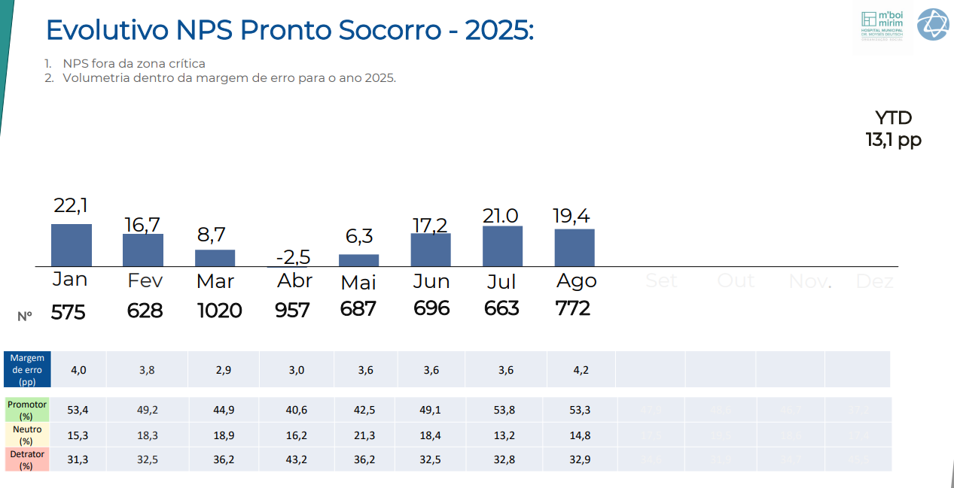
Evolutivo NPS Pronto Socorro - 2025:
NPS com queda de 8,6.
Volumetria dentro da margem de erro para o ano 2025.
YTD
15,7 pp
22,1
16,7
8,7
-2,5
Jan
575
Fev Mar _{Abr}
628 1020 957
Ago
Set Out
Mai
Jun Jul
Nov. Dez
N°
Margem de erro (pp) | 4,0 | 3,8 | 2,9 | 3,0
Promotor (%) | 53,4 | 49,2 | 44,9 | 40,6 | 38,7 | 47,8 | 48,1 | 50,6 | 47,9 | 48,6 | 46,7 | 37,2
Neutro (%) | 15,3 | 18,3 | 18,9 | 16,2 | 15,4 | 18,9 | 17,0 | 18,0 | 17,5 | 19,5 | 18,6 | 17,4
Detrator (%) | 31,3 | 32,5 | 36,2 | 43,2 | 45,9 | 33,3 | 34,8 | 31,4 | 34,6 | 31,9 | 34,7 | 45,5

Slide 37
Agenda
Respostas e Informes aos Conselheiros
Metas do Contrato de Gestão e RH – Luana
Demonstrativo de Resultados – Alexandre
Atendimento ao Cliente e Experiência Paciente – Pedro
Retorno do Último Encontro:
Luana: Apresentar os atendimentos realizados em outros municípios
Dra. Mariana: Apresentar o fluxo do paciente agudo psiquiátrico
Dr. Felipe: Apresentar tempo de higienização e Higipró
Camila: Verificação do hall de espera dos pacientes classificados em amarelo – referente a cadeiras de rodas
Rose: Verificar a limpeza da placa “M’Boi” na fachada do Hospital

Slide 38
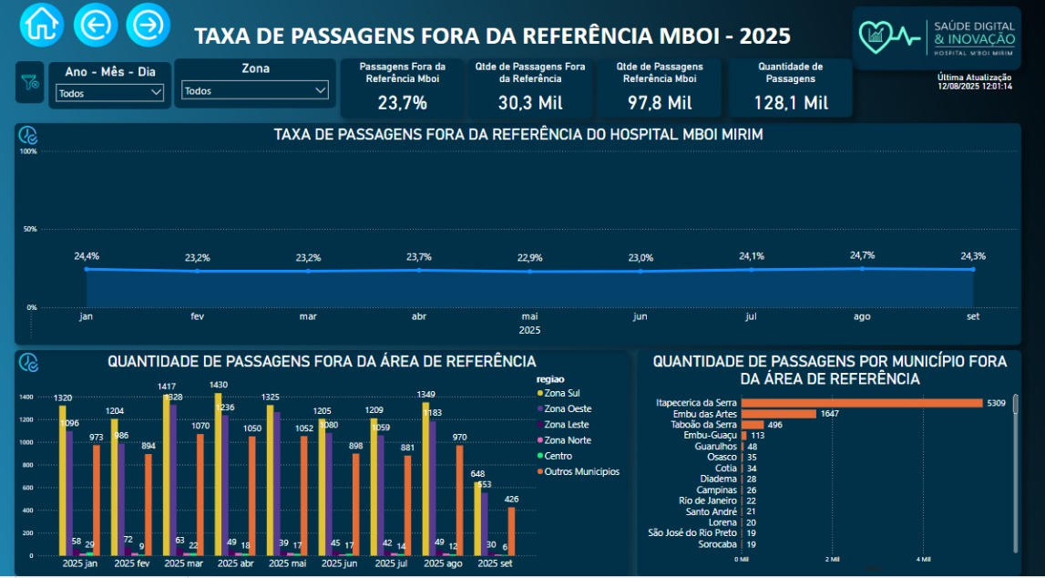

Slide 39
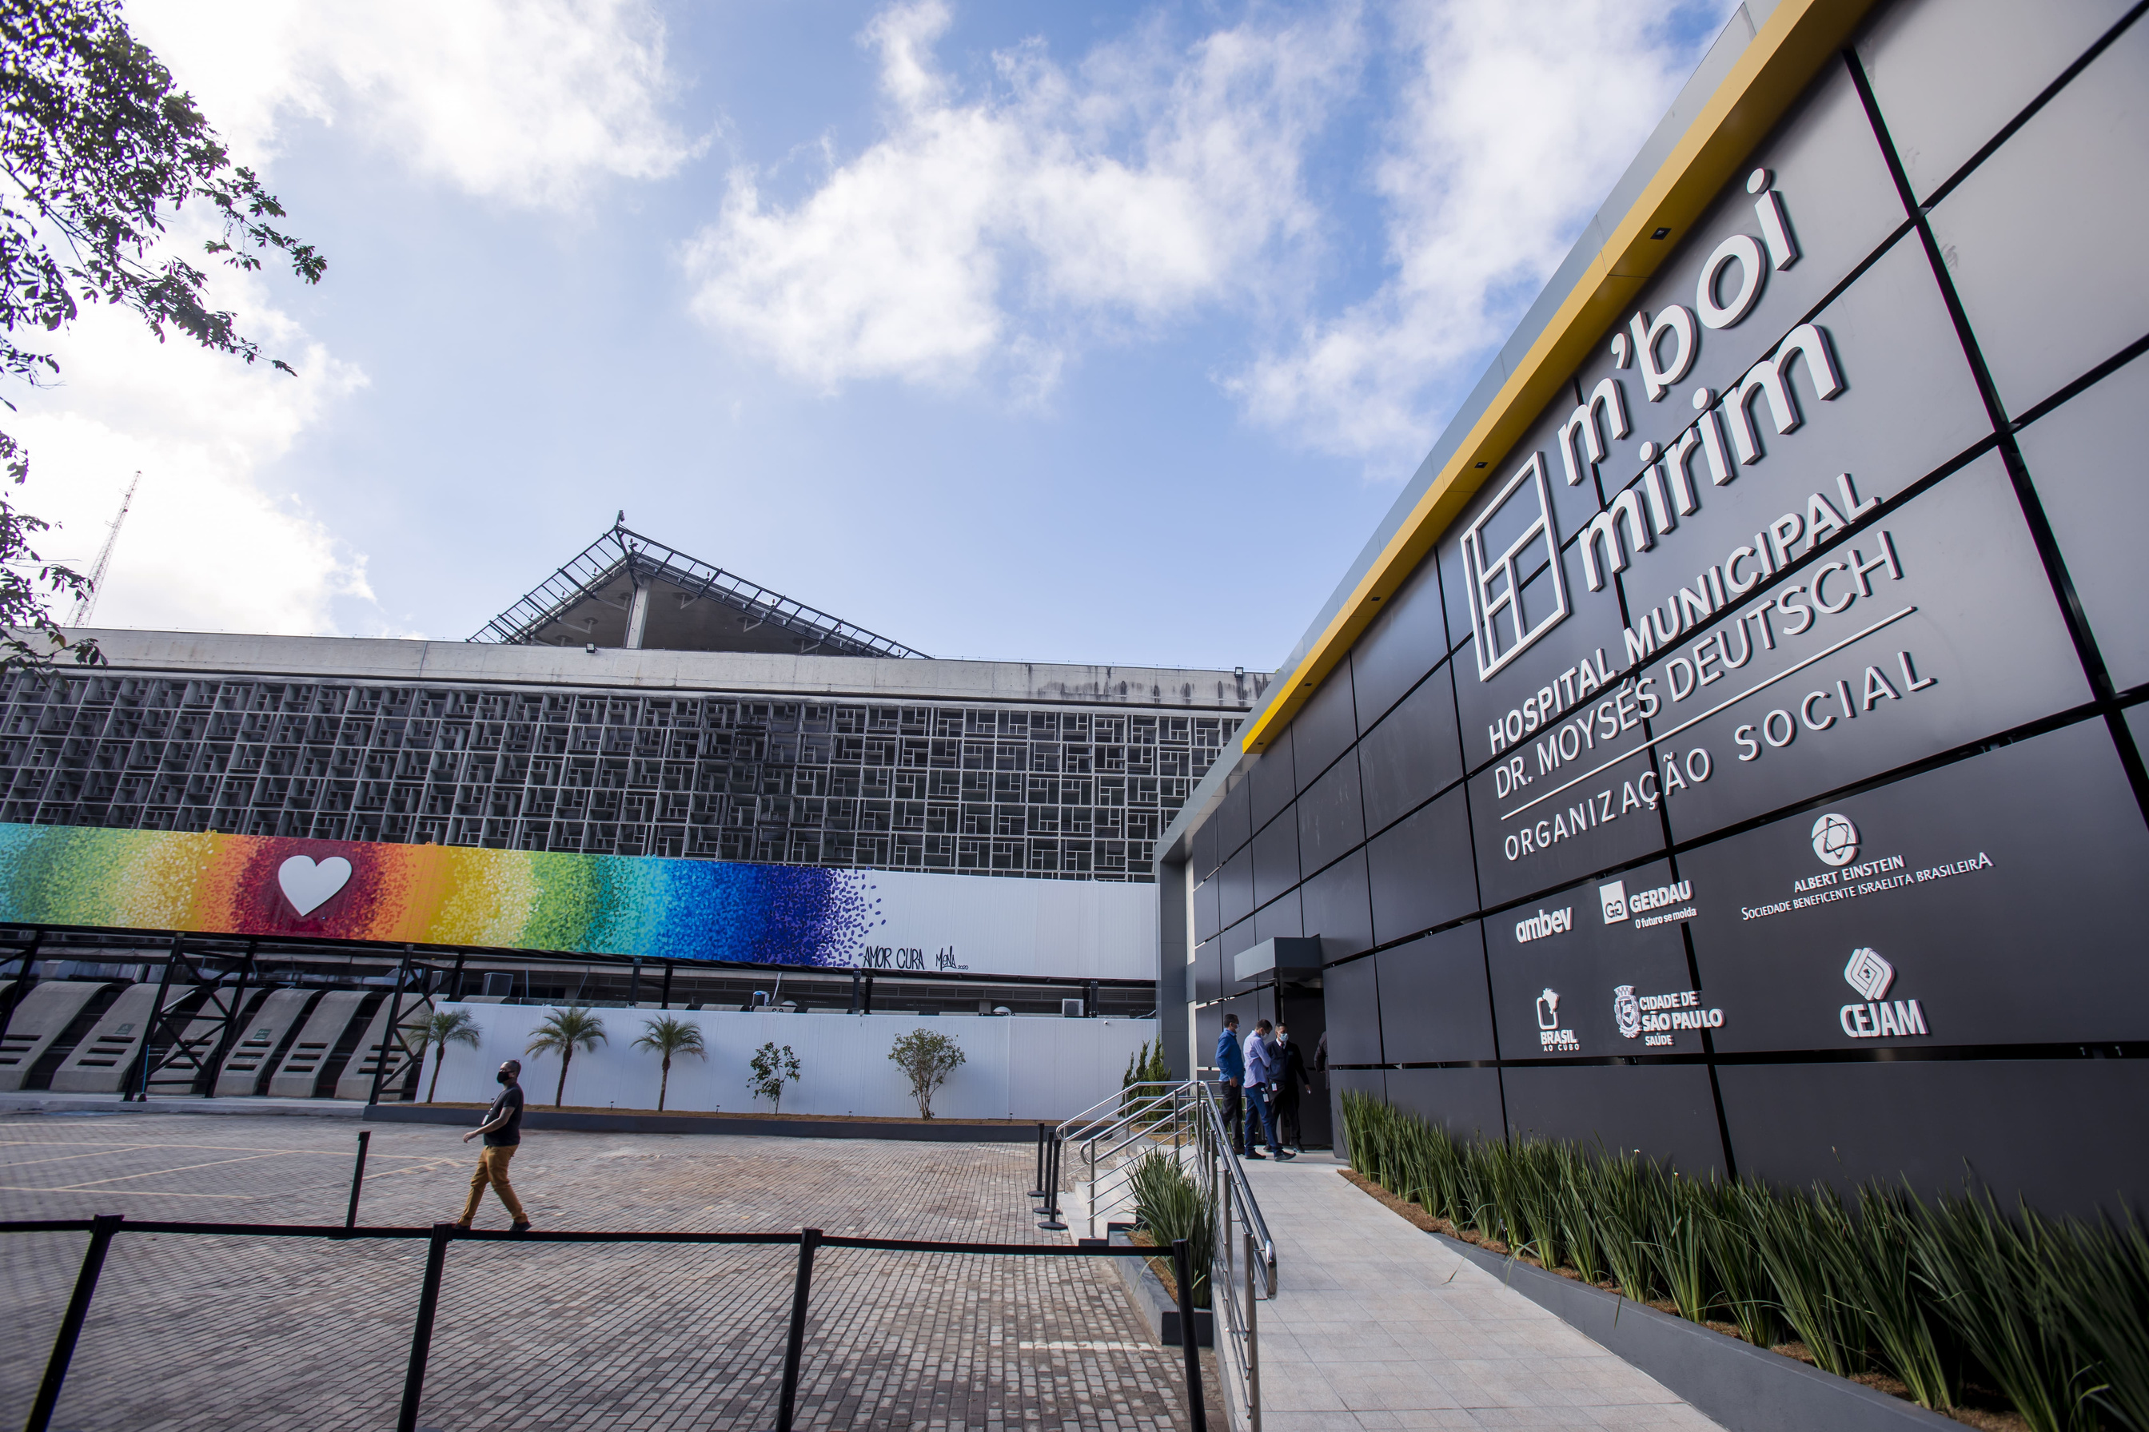
SAÚDE MENTAL
Fluxo de Atendimento Pronto Socorro
Dr Diego Vieira – Coordenador Sáude Mental
Dra Cláudia Ketter – RT Saúde Mental

Slide 40

Paciente que procura atendimento psiquiátrico de emergência
1. Apresenta sofrimento mental agudo ou agravado
2. Pode estar em risco de autoagressão ou suicídio
3. Demonstra comportamento agressivo ou descontrolado
4. Enfrenta desregulação emocional, delírios e/ou quadro psicótico
5. Necessita de avaliação e intervenção
6. Pode ter histórico de transtornos mentais conhecidos ou novos episódios
  6
  Proposta PDLM 2025

Slide 41
Histórico da Psiquiatria no Hospital Mboi Mirim
A psiquiatria do Hospital Mboi Mirim foi inaugurada em abril de 2008.
Desde sua abertura, exceto durante o período agudo da pandemia de COVID-19, manteve porta aberta direta para a psiquiatria.
  Isso significa que pacientes com queixa psiquiátrica podiam abrir ficha diretamente na psiquiatria.
Em fevereiro de 2025, a coordenação do hospital decidiu uma mudança no fluxo de atendimento.
  Agora, todas as fichas, inclusive as de pacientes com queixas psiquiátricas, devem ser primeiro abertas na clínica médica.
  Posteriormente, os casos podem ser encaminhados para a avaliação psiquiátrica, se necessário.
  6
  Proposta PDLM 2025

Slide 42
Histórico da Psiquiatria no Hospital Mboi Mirim
Motivo da Mudança no Fluxo de Atendimento
Muitas condições orgânicas graves podem se apresentar com sintomas psiquiátricos, como:
  Acidente vascular cerebral (AVC)
  Intoxicação aguda (uso de substâncias, envenenamentos)
  Epilepsia
  Hipoglicemia
  Traumatismo craniano
  Infecções (pneumonia, meningite, infecção urinária)
  Distúrbios hidroeletrolíticos
  Quadros de demência
Esses pacientes podem apresentar sinais de desorganização, confusão mental, psicoses ou delírios, porém a etiologia é de origem orgânica.
  6
  Proposta PDLM 2025

Slide 43
Histórico da Psiquiatria no Hospital Mboi Mirim
Anteriormente, quando a equipe de psiquiatria recebia um paciente com suspeita de quadro orgânico, era necessário que a avaliação e o tratamento por clínica médica acontecessem primeiro.
Essa avaliação, muitas vezes, atrasava o atendimento devido ao fluxo interno do hospital.
  6
  Proposta PDLM 2025

Slide 44
Histórico da Psiquiatria no Hospital Mboi Mirim
Como os problemas orgânicos podem ser potencialmente graves ou fatais, foi decidido que:
  Todas as fichas, inclusive as de quadros psiquiátricos, deveriam primeiro passar pela avaliação da clínica médica.
  Assim, caso fosse necessário, já seriam solicitados exames e intervenções clínicas imediatamente.
  Após essa avaliação, se os sintomas persistirem sem causa orgânica aparente, a avaliação psiquiátrica será realizada.
  6
  Proposta PDLM 2025

Slide 45
Histórico da Psiquiatria no Hospital Mboi Mirim
Para triagem dos pacientes que chegam na porta é usado
Escala de Classificação de Emergência de Manchester
Cor vermelha (Emergência IMEDIATA)
  Tempo de atendimento: até 10 minutos
  Paciente com risco de vida ou condição grave que necessita de intervenção rápida
Cor laranja (Muito urgente)
  Tempo de atendimento: até 10-30 minutos
  Situações graves, mas que não colocam a vida em risco imediato
Cor amarela (Urgente)
  Tempo de atendimento: até 60 minutos
  Condições que requerem avaliação rápida, mas não ameaçam a vida a curto prazo
Cor verde (Pouco urgente)
  Tempo de atendimento: até 120 minutos
  Casos que podem esperar sem risco imediato de agravamento
Cor azul (Não urgente)
  Tempo de atendimento: além de 120 minutos
  Situações de menor gravidade, sem risco iminente à vida
Pacientes com sintomas psiquiátricos
abrem no máximo cor “amarela”
  6
  Proposta PDLM 2025

Slide 46



Fluxo Psiquiatria no Hospital Mboi Mirim
Paciente chega para triagem com sintomas psiquiátricos
É triado pelos critérios de Manchester e recebe a pulseira.
Passa em atendimento clinico
Após a Consulta Clínica
Investigação clínica adicional
Internação clínica
Encaminhamento para interconsulta com psiquiatria ou outras especialidades
Alta hospitalar, quando o quadro estiver estabilizado ou sem necessidade de continuidade de internação
  6
  Proposta PDLM 2025

Slide 47
Tempo de Resposta para Interconsulta em Psiquiatria
Paciente internado: Resposta em até 24 horas após o pedido
Paciente na porta (encaminhamento externo): Resposta em até 2 horas após o pedido
  6
  Proposta PDLM 2025

Slide 48
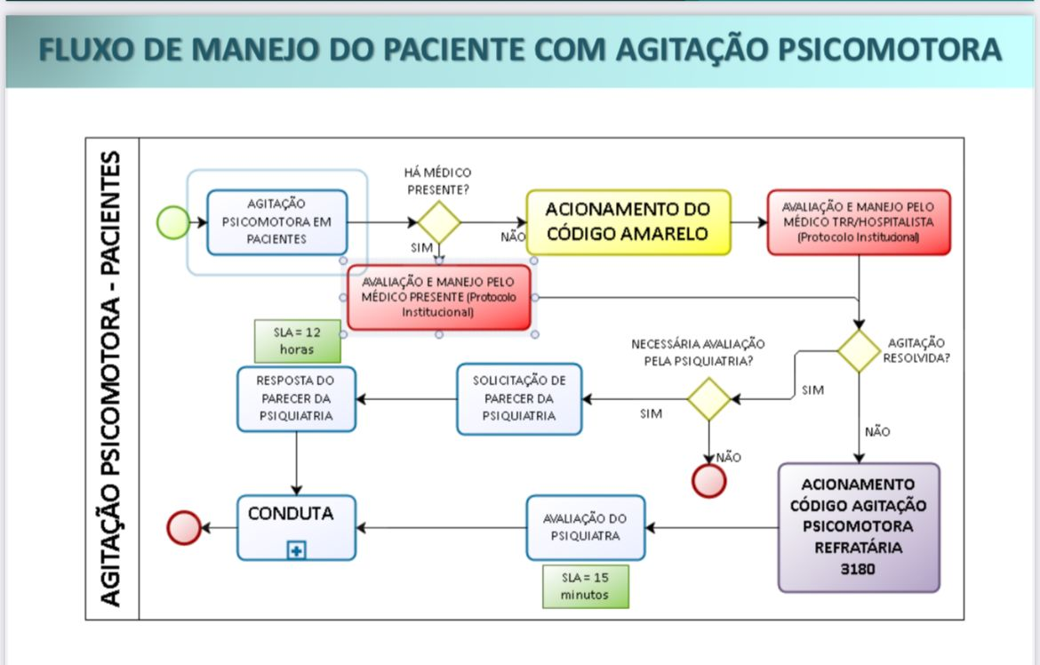
Histórico da Psiquiatria no Hospital Mboi Mirim
  6
  Proposta PDLM 2025

Slide 49
Alguns motivos que podem contribuir para a demora no atendimento de pacientes psiquiátricos incluem:
Alto volume de pacientes na clínica médica, gerando prioridade para casos mais graves ou urgentes.
Triagens mais graves e urgentes sendo atendidas antes dos casos psiquiátricos, especialmente quando estes não apresentam risco iminente de morte.
Resistência da equipe fora do setor de saúde mental em atender casos psiquiátricos, possivelmente devido à falta de capacitação ou recursos específicos.
Casos exclusivamente psiquiátricos frequentemente não apresentam risco imediato, o que pode diminuir a prioridade na fila de atendimento.
Alto fluxo de pacientes com queixas psiquiátricas, sobrecarregando os serviços existentes.
UPAs (Unidades de Pronto Atendimento) pouco resolutivas, levando à demora na resolução dos casos ou encaminhamentos.
Fechamento de portas abertas em São Paulo, como no Caism, Mandaqui, Campo Limpo, entre outros, reduzindo o acesso direto a atendimentos especializados.
Esses fatores combinados resultam em tempos de espera maiores para pacientes psiquiátricos e dificultam a agilidade no atendimento.
  6
  Proposta PDLM 2025

Slide 50
Estão sendo discutidas novas possibilidades e fluxos possíveis para melhorar o atendimento na população.
  6
  Proposta PDLM 2025

Slide 51

Centro de Comando Operacional – Fluxo do Paciente
Dr. Felipe

Slide 52
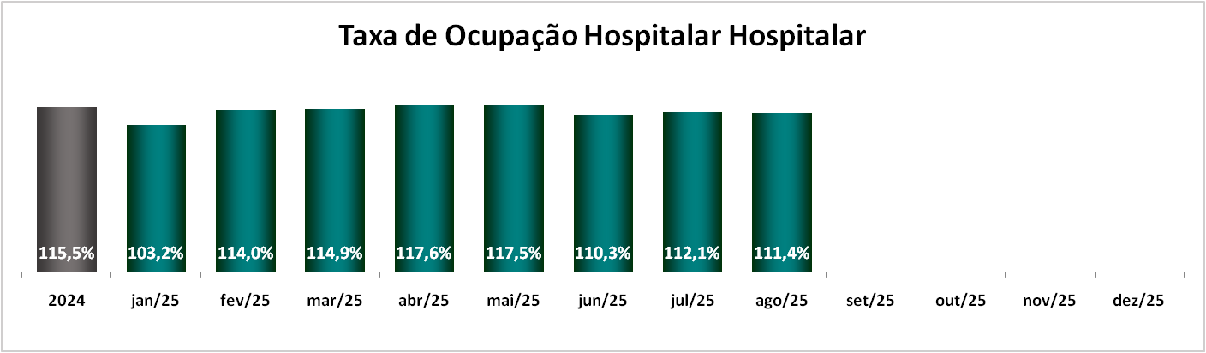
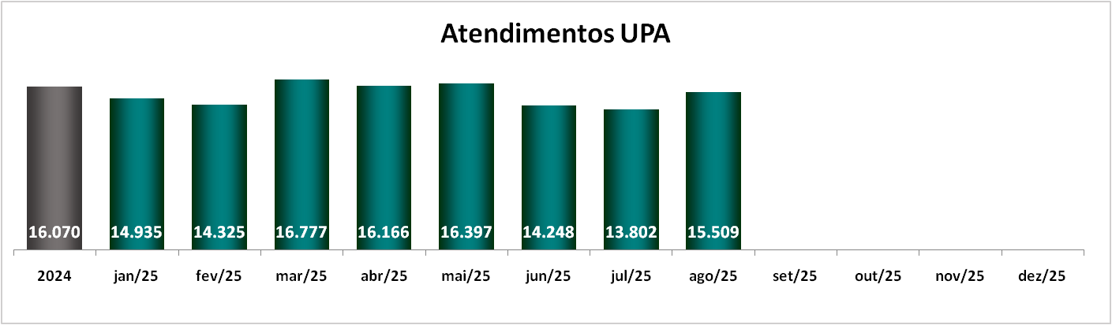
Centro de Comando Operacional – Fluxo do Paciente

Slide 53


Centro de Comando Operacional – Fluxo do Paciente

Slide 54


Centro de Comando Operacional – Fluxo do Paciente

Slide 55


Centro de Comando Operacional – Fluxo do Paciente

Slide 56


Centro de Comando Operacional – Fluxo do Paciente

Slide 57
Centro de Comando Operacional – Fluxo do Paciente

Slide 58
Verificação do hall de espera dos pacientes classificados em amarelo – referente a cadeiras de rodas
Camila Bosco

Slide 59

Ambiente de Espera dos Pacientes

Slide 60
Limpeza da placa “M’Boi”
na fachada do Hospital
Rosemeire Assis

Slide 61









Limpeza Geral das Placas e Sinalizações
Antes
Depois

Slide 62

OBRIGADA!
Luana LLagostera Sillano Gentil
Diretora Hospitalar

